Slide 1
基于 TF-IDF 与支持向量机的
中文商品评论多分类研究
课 程：自然语言处理
院 校：重庆邮电大学
学 期：2025-2026 学年第 2 学期

Slide 2
目 录
01
研究背景与意义
06
分类模型
02
相关工作
07
实验设置
03
系统架构
08
实验结果与分析
04
数据预处理
09
总结与展望
05
TF-IDF 特征提取
2 / 14

Slide 3
研究背景与意义
为什么做中文商品评论分类？
📦 数据规模
数据集概览
淘宝、京东每天产生海量用户评论，人工审核效率低下，自动化文本分类需求迫切。
62,605
条有效评论
10
🔤 中文挑战
商品类别
中文无天然词边界，需专用分词工具；存在大量同义词、歧义词、网络新词；口语化噪声多。
8:1:1
训练/验证/测试
🎯 研究目标
50,000
构建覆盖 10 类商品评论的自动分类系统，探索 TF-IDF + 经典分类器的性能基线。
TF-IDF 特征维度
7.6 秒
SVM 训练耗时（CPU）
3 / 14

Slide 4
相关工作
文本分类方法的发展历程
① 规则方法
② 统计机器学习
③ 深度学习
④ 预训练模型
依赖人工规则与词典 可解释性强，维护成本高
TF-IDF + SVM / NB / LR 新闻分类、垃圾邮件过滤效果好 ◀ 本文关注范畴
TextCNN / TextRNN 捕捉局部/序列特征 显著优于传统方法
BERT / BERT-wwm / MacBERT 当前主流方案，中文任务大幅领先
1990s
2000s
2014+
2018+
本文定位：聚焦阶段②，深入实现 TF-IDF + LinearSVC/MultinomialNB/LogisticRegression，为引入深度学习方法提供基线对比。
4 / 14

Slide 5
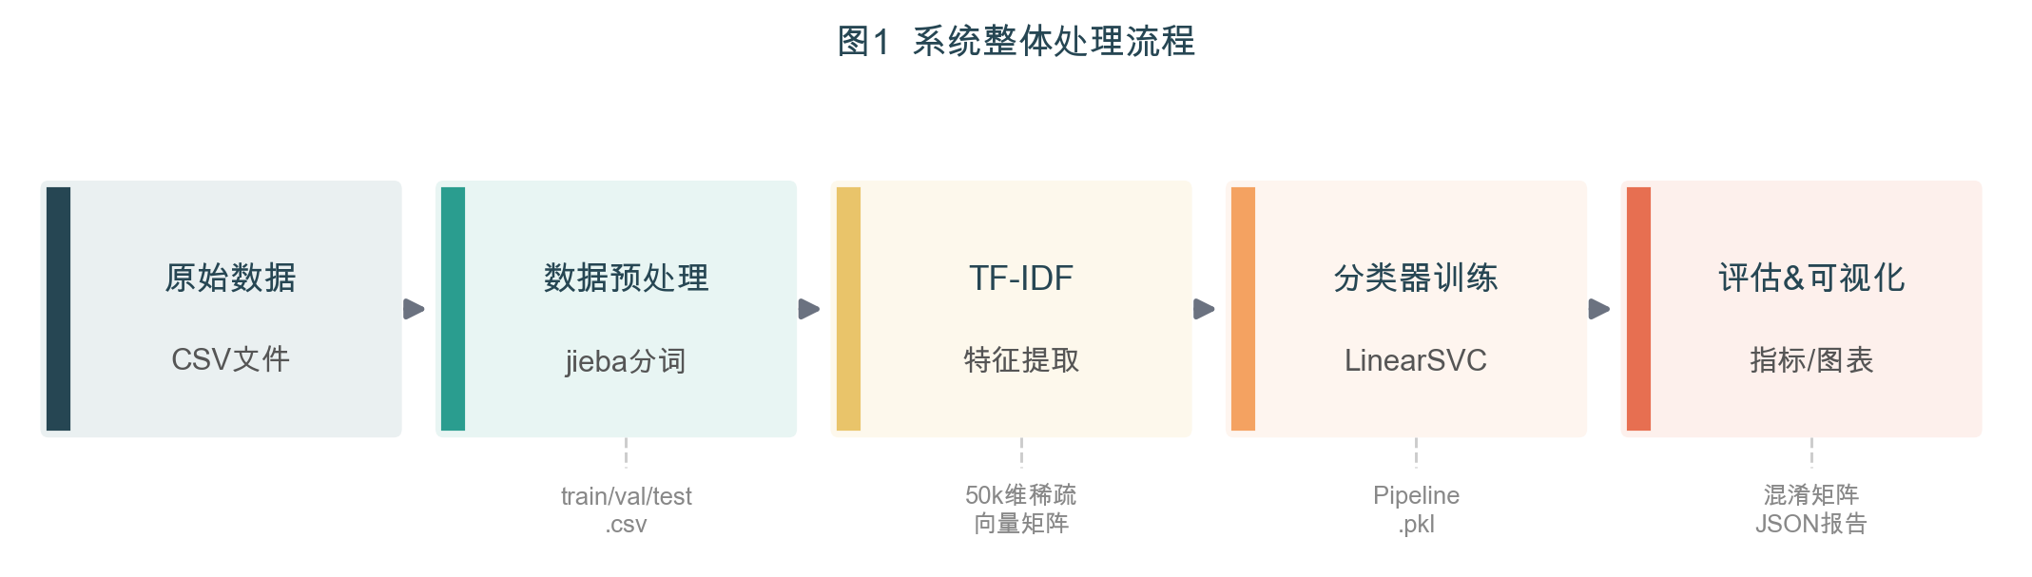
系统架构
四模块流水线设计
输出文件：📊 classification_report.json 🔥 confusion_matrix.png 📈 metrics_bar.png 💾 tfidf_svm_model.pkl
5 / 14

Slide 6
数据预处理
清洗 · 分词 · 划分
① 数据清洗
各类别测试集分布
• 删除 cat / review 空值记录（1 条） • 去除类别+内容重复记录（17 条） • 过滤长度 < 5 字符的短文本（151 条） → 62,774 条 → 62,605 条有效数据
书籍
385
6.1%
平板
997
15.9%
手机
229
3.7%
② jieba 中文分词
水果
1000
16.0%
• 精确模式（cut_all=False） • 基于前缀词典 + HMM，处理歧义词 • 过滤停用词与纯标点符号 例：「这款手机信号很差」→「这款 手机 信号 很 差」
洗发水
1000
16.0%
热水器
54 ⚠
0.9%
蒙牛
202
3.2%
③ 数据集划分（分层抽样）
衣服
1000
16.0%
• 训练集：50,083 条 • 验证集： 6,261 条 • 测试集： 6,261 条 • 各类别比例保持一致（stratified split）
计算机
398
6.4%
酒店
996
15.9%
6 / 14

Slide 7
TF-IDF 特征提取
词频-逆文档频率 × Bigram
核心公式
TF-IDF(t, d) = TF(t, d) × IDF(t)
TF(t, d) = 1 + log( count(t, d) ) （次线性平滑）
IDF(t) = log[ (1+N) / (1+df(t)) ] + 1
Bigram 特征
词表大小
ngram_range=(1,2)，同时捕捉「非常 满意」「质量 差」等短语，增强判别力
max_features=50,000，按权重保留最具区分力的 5 万个特征（含 Bigram）
频率过滤
L2 归一化
min_df=2 过滤极低频词；max_df=0.95 过滤出现在 95%+ 文档中的高频词
消除文档长度差异影响，使短评与长评在向量空间中可比
7 / 14

Slide 8
分类模型
三种经典分类器对比
LinearSVC
MultinomialNB
Logistic Regression
线性支持向量机
多项式朴素贝叶斯
逻辑回归
核心原理
核心原理
核心原理
最大化类间间隔，One-vs-Rest 多分类
贝叶斯定理 + 特征条件独立假设
Softmax 建模后验概率，L2 正则化
主要参数
主要参数
主要参数
C=1.0, max_iter=2000
alpha=1.0（拉普拉斯平滑）
solver=lbfgs, max_iter=1000
优 势
优 势
优 势
高维稀疏特征下速度快 训练耗时仅约 7.6s（CPU）
训练预测速度极快 参数量少，内存占用低
输出概率估计 可设置置信度阈值
准确率 89.23% ✓ 最优
准确率 ~84%
准确率 ~87%
8 / 14

Slide 9
实验设置
参数配置与复现说明
参数
取值
说明
参数
取值
说明
随机种子
42
保证实验可复现
sublinear_tf
True
使用 1+log(tf) 平滑
最短文本长度
5 字符
过滤无效短文本
min_df
2
过滤超低频词
训练/验证/测试
8 : 1 : 1
分层抽样
max_df
0.95
过滤超高频词
TF-IDF 词表大小
50,000
按权重取前 50k 特征
SVM C 值
1.0
正则化权衡参数
n-gram 范围
(1, 2)
Unigram + Bigram
SVM 最大迭代
2000
确保收敛
🖥 运行环境：Python 3.9+ | scikit-learn 1.x | jieba 0.42 | 纯 CPU 训练（无需 GPU） ⏱ SVM 训练耗时约 7.6 秒 | 预处理（jieba 分词）约 3-5 分钟
9 / 14

Slide 10
实验结果
TF-IDF + LinearSVC 测试集表现
89.23%
88.11%
89.24%
Accuracy
Macro-F1
Weighted-F1
类别
Precision
Recall
F1-score
样本数
关键发现
书籍
0.956
0.956
0.956
385
✅
蒙牛 F1=1.00
平板
0.806
0.817
0.812
997
词汇特征极具区分性
手机
0.957
0.873
0.913
229
✅
酒店 F1=0.98
水果
0.916
0.892
0.904
1000
领域词汇清晰
✅
书籍 F1=0.96
洗发水
0.803
0.876
0.838
1000
特有词汇多
热水器
0.923
0.444
0.600
54
⚠️
热水器 Recall=0.44
蒙牛
1.000
1.000
1.000
202
严重样本不均衡（54条）
衣服
0.876
0.878
0.877
1000
⚠️
平板/洗发水
数码/消费品词汇重叠
计算机
0.950
0.910
0.929
398
酒店
0.990
0.974
0.982
996
10 / 14

Slide 11
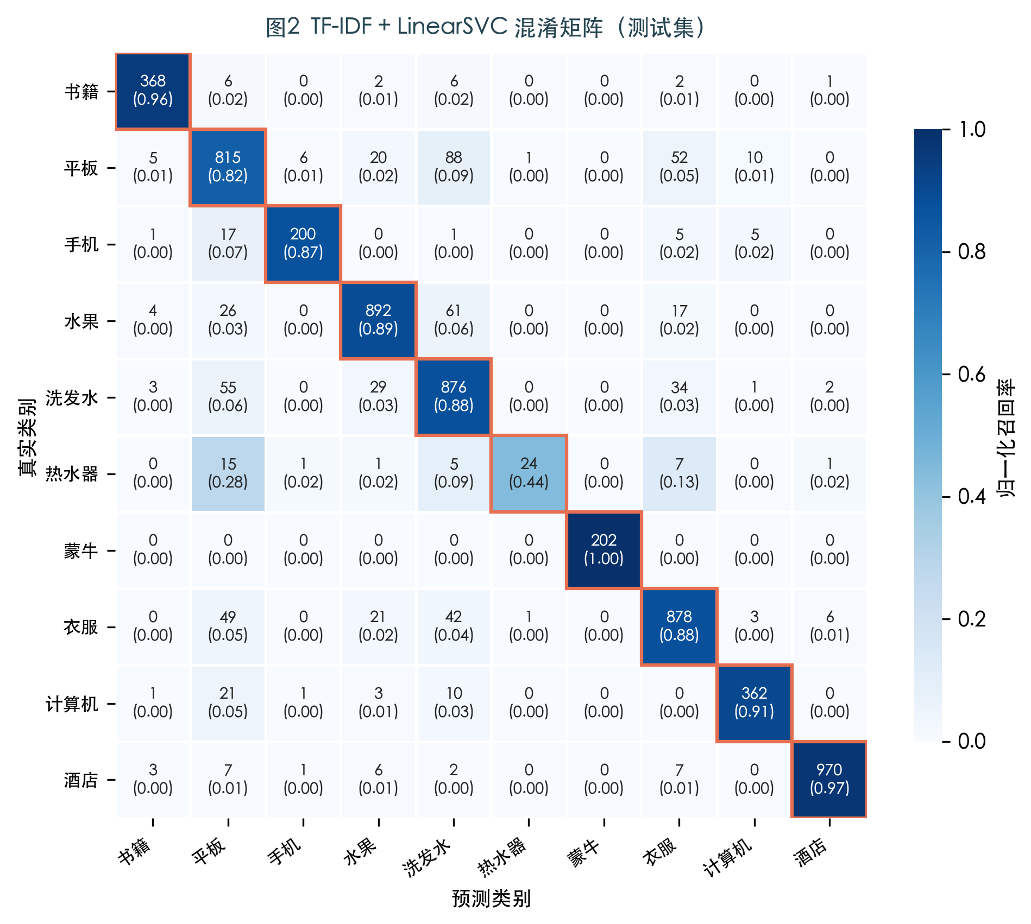
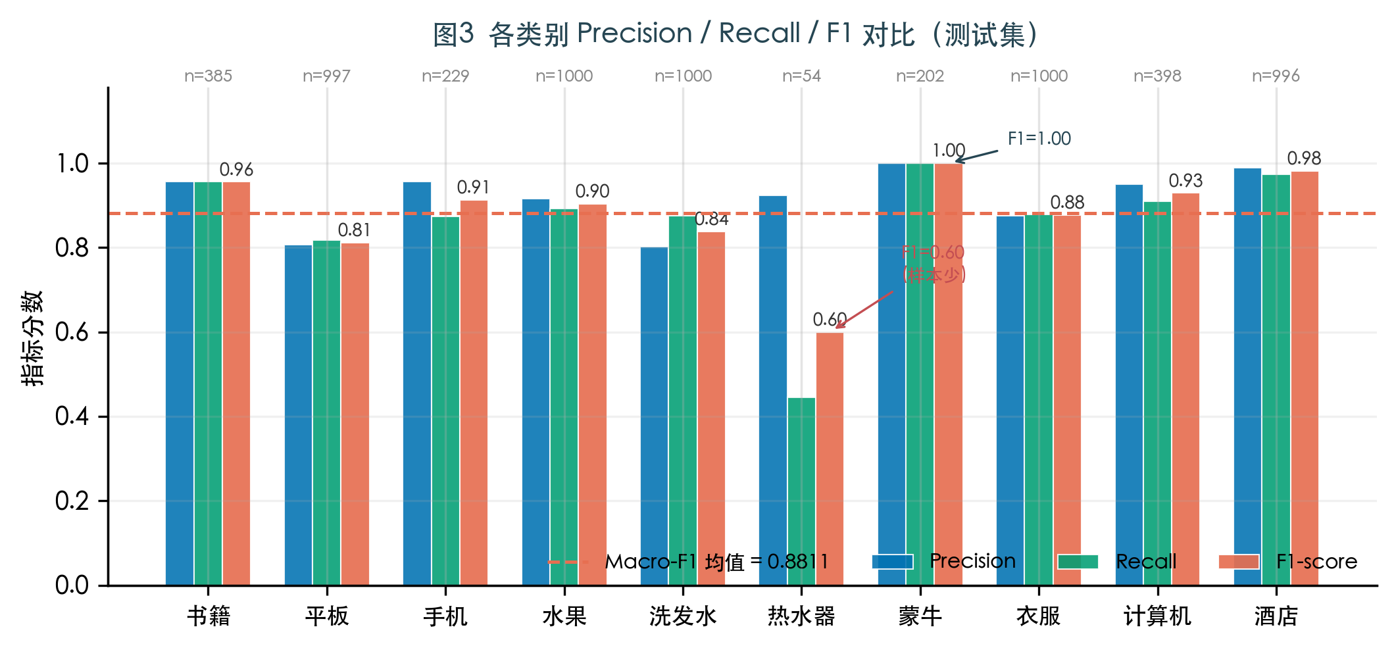
可视化分析
混淆矩阵 & 各类别指标柱状图
混淆矩阵
各类别 Precision / Recall / F1
11 / 14

Slide 12
结果分析
亮点解读 & 局限性分析
✅ 模型亮点
• 蒙牛 F1=1.00：品牌词「牛奶」「蒙牛」「乳」高度区分，TF-IDF 精准捕捉
• 酒店 F1=0.98：领域词「入住」「前台」「房间」边界清晰
• 书籍 F1=0.96：「作者」「章节」「阅读」等专属词汇丰富
• 整体准确率 89.23%，纯 CPU 训练仅 7.6 秒，具备实用价值
⚠️ 主要局限
热水器 Recall=0.444
训练样本仅 435 条（0.87%），严重类别不均衡导致分类器学习不足； 可用上采样（SMOTE）或 class_weight='balanced' 缓解
平板 / 洗发水 / 衣服混淆
数码产品（平板/手机/计算机）共享「屏幕」「性能」等词； 消费品评论风格相似，TF-IDF 无法捕捉语义关系
12 / 14

Slide 13
总结与展望
📋 工作总结
🔭 未来展望
构建了完整的中文文本分类流水线
改进特征工程
（数据清洗 → 分词 → TF-IDF → 训练 → 评估）
引入停用词词典进一步净化特征空间； 字符级 n-gram 补充词汇覆盖
TF-IDF + LinearSVC 取得：
引入词/句向量
• 准确率 89.23%
Word2Vec / fastText 引入语义信息； BERT 预训练模型替代 TF-IDF
• Macro-F1 88.11%
• 训练耗时 7.6 秒（纯 CPU）
解决类别不均衡
对比三种经典分类器：
SMOTE 上采样 / class_weight 代价敏感； 针对热水器等少数类增加数据
LinearSVC > 逻辑回归 > 朴素贝叶斯
深度学习对比
验证了传统机器学习方法在中文
TextCNN / TextRNN 与本文基线对比； 量化深度模型的提升幅度
评论分类任务上的有效性
13 / 14

Slide 14
感 谢 聆 听
敬请各位老师批评指正
课程：自然语言处理 | 重庆邮电大学 | 2025-2026 学年第 2 学期

